Slide 1
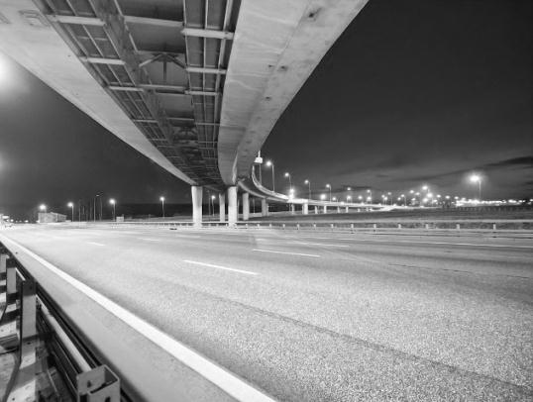
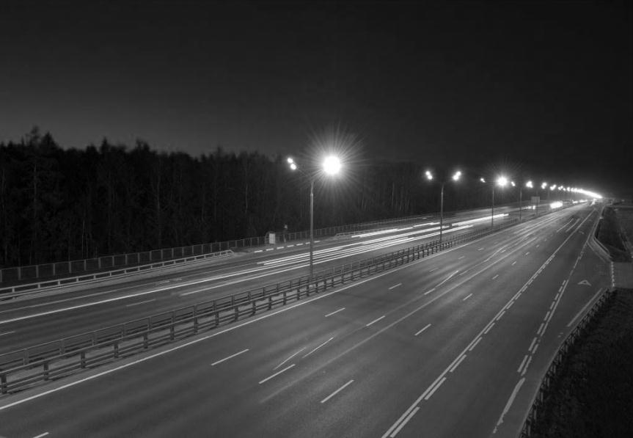
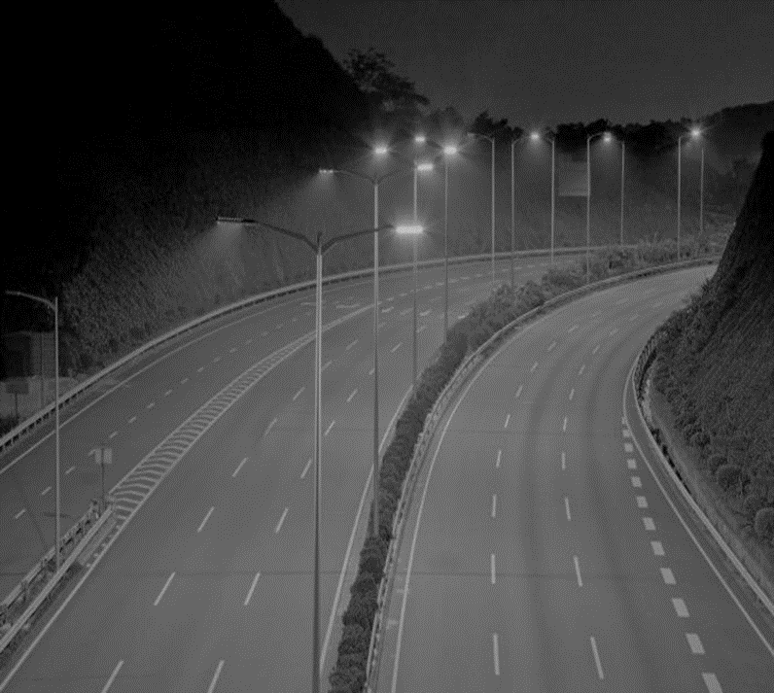
ТРАНСПОРТНАЯ
ИНФРАСТРУКТУРА
ГОСУДАРСТВЕННО-
ЧАСТНОЕ
ПАРТНЕРСТВО
СКОРОСТНЫЕ
ДОРОГИ
Экологическая политика Государственной компании «Российские автомобильные дороги»
на период до 2030 года
С.В. Ильин
Сочи, 14 -16 июня 2017

Slide 2
Экологическая политика Государственной компании «Автодор» на период до 2030 года (приказ от 04.12.2015 № 277)
Стратегическая цель
Обеспечение благоприятного состояния окружающей природной среды в зоне влияния автомобильных дорог, сохранение естественных экологических систем и природных ресурсов на придорожных территориях для удовлетворения потребностей нынешнего и будущих поколений
I этап (2016 год)
Разработка требований- СТО АВТОДОР
II этап (2017-2020 гг)
Стабилизация негативного воздействия автомобильных дорог Государственной компании на окружающую среду на уровне 2015 года
III этап (2021 - 2030 гг)
Сокращение негативного воздействия автомобильных дорог на окружающую среду на 20-30% в сравнении с уровнем 2015 г.
Перечень поручений по итогам заседания Госсовета по вопросу «Об экологическом развитии Российской Федерации в интересах будущих поколений», 27 декабря 2016 года: п. 1 а) Предусмотреть … использование системы индикаторов устойчивого развития, определение механизмов достижения целей и поэтапное решение задач экологически устойчивого развития территорий регионов на период до 2030 года и на перспективу до 2050 года

Slide 3
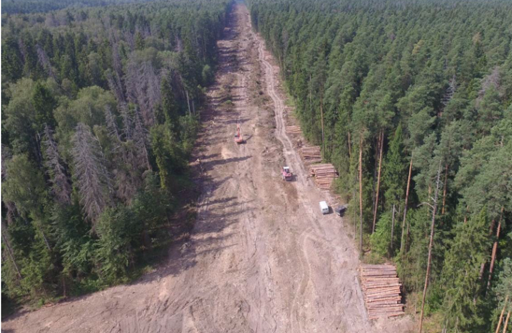
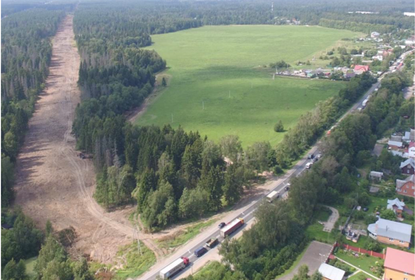
СТО АВТОДОР
Утверждены СТО АВТОДОР:
СТО АВТОДОР 7.1-2013 «Зелёный стандарт Государственной компании «Автодор»;
СТО АВТОДОР 7.2-2016 «Устройство защитных насаждений на автомобильных дорогах Государственной компании «Автодор»;
СТО АВТОДОР 7.3-2016 «Требования к устройству гидроботанических площадок на автомобильных дорогах Государственной компании «Автодор»;
СТО АВТОДОР 7.4-2016 «Требования к экодукам на автомобильных дорогах Государственной компании «Автодор»;
СТО АВТОДОР 7.5-2016 «Требования к производственному экологическому контролю (мониторингу) на объектах Государственной компании «Автодор»;
СТО АВТОДОР 2.7-2016 «Применение асфальтогранулята в асфальтобетонных смесях и конструктивных слоях дорожной одежды. Технические условия»;
СТО АВТОДОР 2.22-2016 «Требования к многофункциональным зонам дорожного сервиса вдоль автомобильных дорог Государственной компании «Автодор»;
СТО АВТОДОР 2.27-2016 «Требования к ограничивающим пешеходным и защитным ограждениям на автомобильных дорогах Государственной компании «Автодор».
п. 1 з) предложения: о применении «зелёных» финансовых инструментов российскими институтами развития и публичными компаниями;
о стимулировании внедрения российскими институтами развития и организациями практики экологически устойчивого развития, о применении публичными компаниями, государственными организациями, корпорациями и компаниями с государственным участием добровольных механизмов экологической ответственности;

Slide 4
Перспективные направления внедрения инноваций в области охраны окружающей среды
Ресурсосбережение, сокращение объема образования отходов при строительстве и эксплуатации автомобильных дорог
Внедрение систем сбора и анализа информации о загрязнении окружающей среды
Снижение акустического воздействия при строительстве и эксплуатации автомобильных дорог
Энергосбережение при строительстве и эксплуатации автомобильных дорог
Снижение и предотвращение выбросов загрязняющих веществ в атмосферный воздух, сброса в водные объекты
Строительство экодуков
Применение конструкций с повышенными сроками службы и экологическими характеристиками, в т.ч. композитных материалов

Slide 5
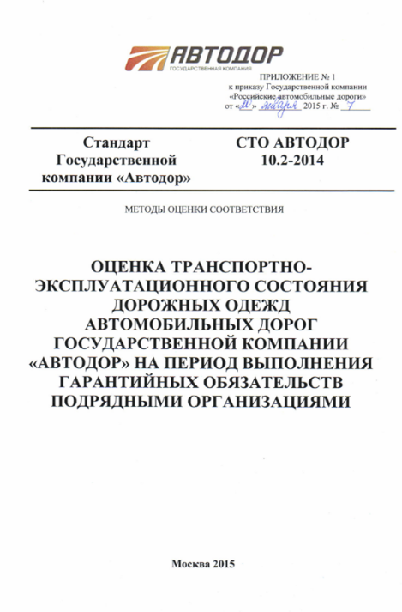
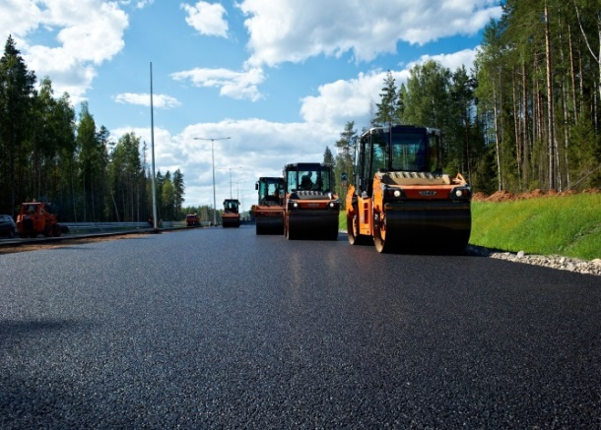
Обеспечение повышенных значений ровности дорожного покрытия
Ровность это не только комфорт для участников дорожного движения, но и снижение расхода топлива и выбросов.
Например, при проезде одного легкового автомобиля при IRI равным 1,4 экономия топлива составит до 5%, снижение выбросов СО2 составит до 15%.
Конструирование и технологии по СТО АВТОДОР 2.6-2013 «Требования к нежестким дорожным одеждам автомобильных дорог Государственной компании «Автодор»
Продольная ровность покрытия
в соответствии с требованиями ОДН 218.0.006-2002 (по толчкомеру):
Для дорог I категории – 100 см/км;
Для дорог II категории - 120 см/км.
в соответствии с требованиями ГОСТ 33220-2015 (по IRI):
Для дорог IА,IБ категории - 4.0 м/км;
Для дорог IВ,II категории - 4.5 м/км.
в соответствии с требованиями СТО АВТОДОР 10.2-2014 при приемке (по толчкомеру / IRI):
Строительство (Реконструкция)
Для дорог I категории – 55 см/км / 1.4 м/км;
Для дорог II категории - 60 см/км / 1.7 м/км
Капитальный ремонт
Для дорог I категории – 90 см/км / 2.9 м/км;
Для дорог II категории - 110 см/км / 3.5 м/км.

Slide 6
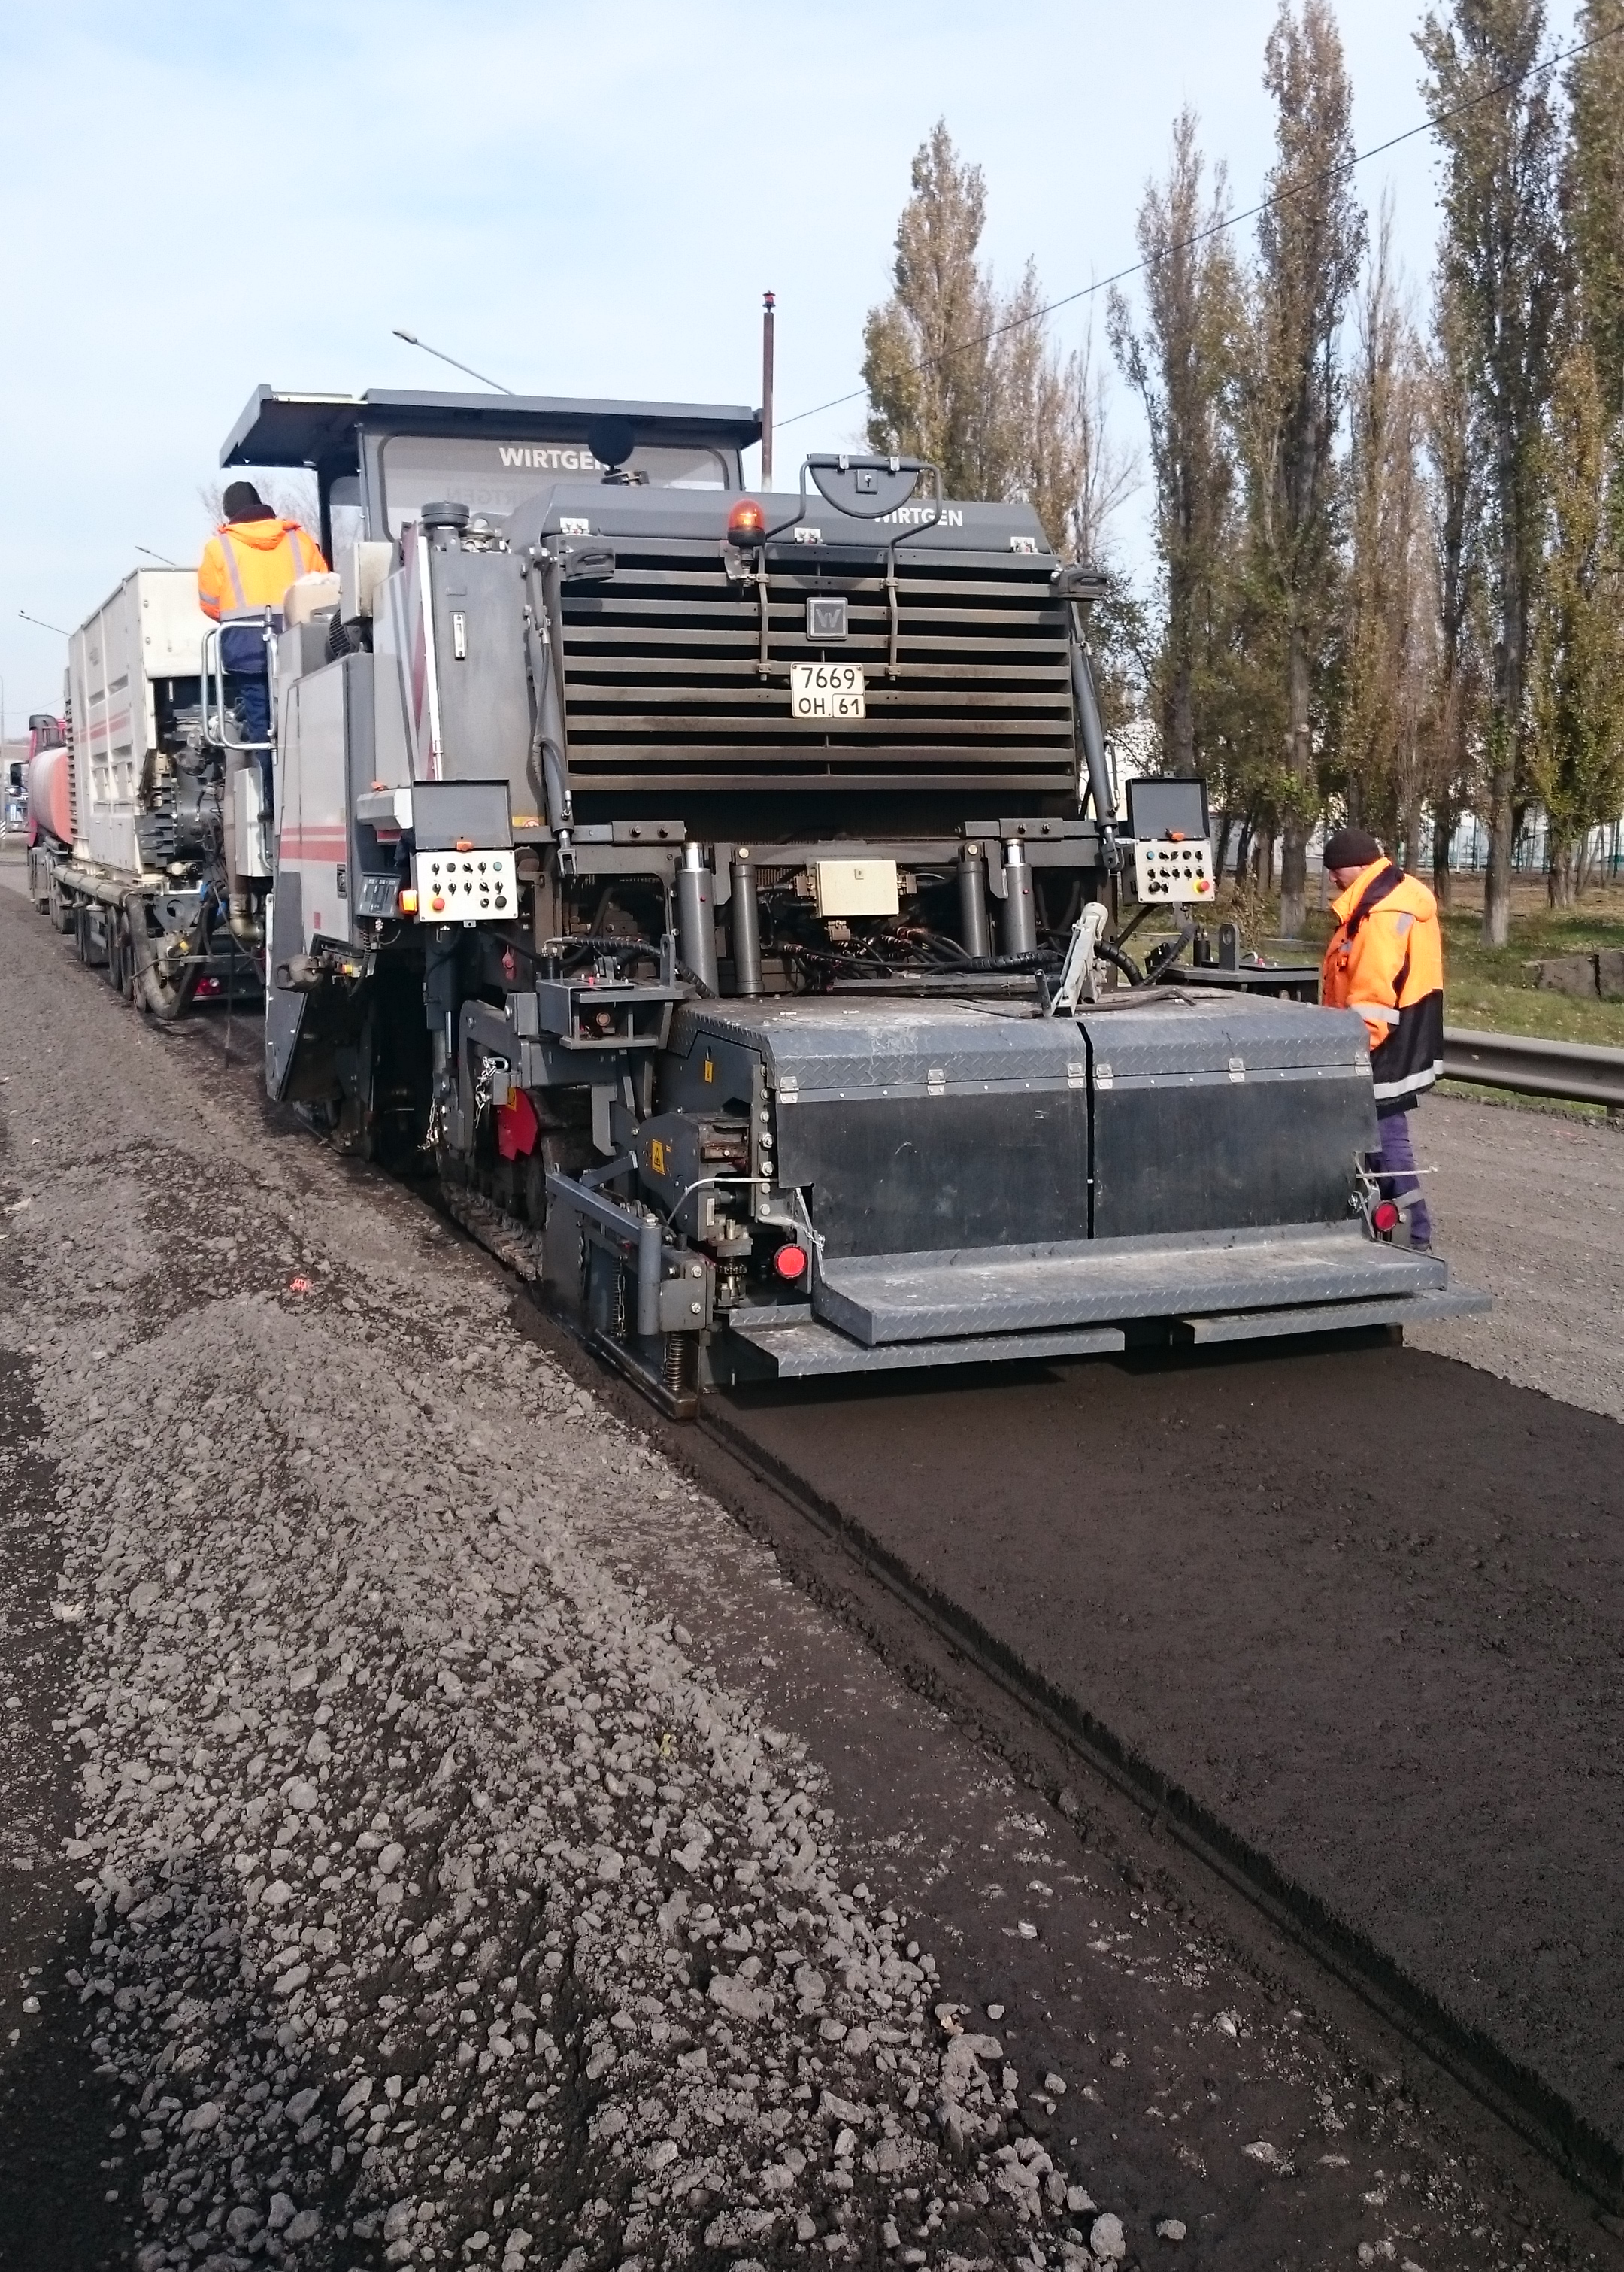
Дорожно-строительные технологии
Задача: ресурсосбережение
Применение асфальтогранулята
Холодный ресайклинг
Задача: энергосбережение и снижении выбросов
Теплые асфальтобетонные смеси
Использование в качестве замены битумного вяжущего – полиуретана
Задача: снижение концентрации загрязняющих веществ
добавки, исключающие запах битума
защитные покрытия – снижающие концентрации вредных веществ в воздухе

Slide 7
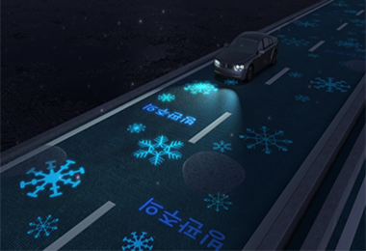
Инновационные покрытия
Реализация п. 3 и п. 7 Плана мероприятий («дорожная карта»), по расширению применения инновационных технологий, материалов, в том числе битумов, и конструкций, утвержденного заместителем Председателя Правительства Российской Федерации А.В. Дворковичем 28 сентября 2015 г. № 6523п-П9
Защитное покрытие – с отображением сигнальной информации для пользователей дорог при пониженных температурах
Полимерное (полиуретановое) вяжущее
Сравнительные характеристики | TechniSoil G5 | Обычная АБС
Прочность на давление | 20 МПа | 3,5 МПа
Прочность на разрыв | 3,5 | 0,35 МПа
Истираемость | 0,28 | 0,7 - 1
Усталостная прочность | 5,81 МПа | 1,19 МПа
Колейность | >20000 циклов | >740 циклов
Усталость | 93 млн. | 14 млн

Slide 8
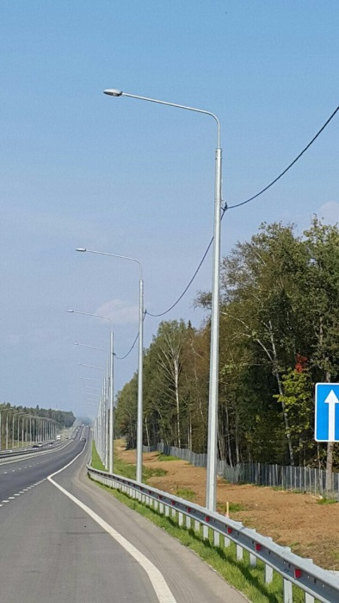
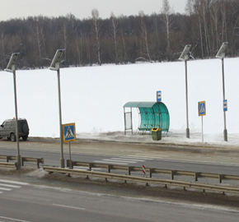
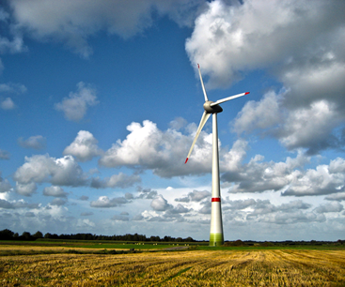
Повышение энергоэффективности, альтернативная энергетика
Создан полигон для испытаний электрооборудования на а/д М-4 «Дон», км 464+500 – м 492+700;
2. Установлено более 28 тысяч энергоэффективных светодиодных светильников
3. Подготовлен проект СТО АВТОДОР 2.34-2017 «Технические требования к светодиодным светильникам (световая отдача светодиодного светильника - 125 лм/Вт)

Slide 9
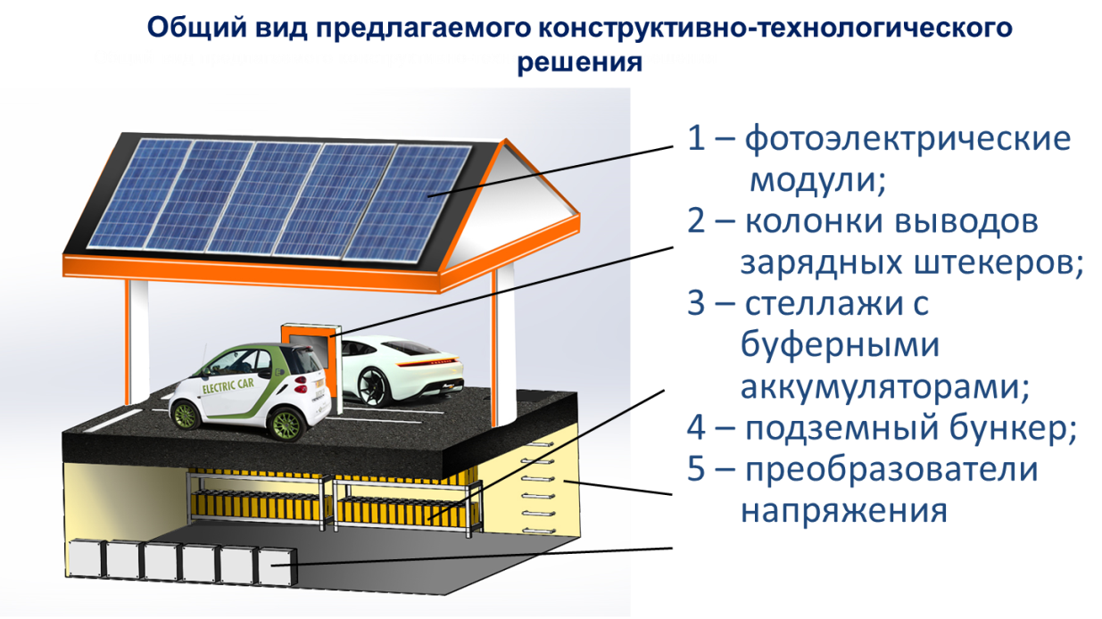
Пилотные проекты зарядных станций для электромобилей, с солнечными батареями
Результат апробации:
Программа внедрения электрозаправок на сети автомобильных дорог Государственной компании «Автодор»
п. 5 а) Рекомендовать органам исполнительной власти субъектов Российской Федерации:
а) реализовать меры по стимулированию использования экологически чистого транспорта в целях снижения выбросов вредных веществ при эксплуатации транспортных средств в населённых пунктах с высоким уровнем загрязнения атмосферного воздуха, включая создание необходимой инфраструктуры, обеспечение приоритетного движения и парковки экологически чистого транспорта, внедрение современных систем управления пассажирским транспортом.

Slide 10
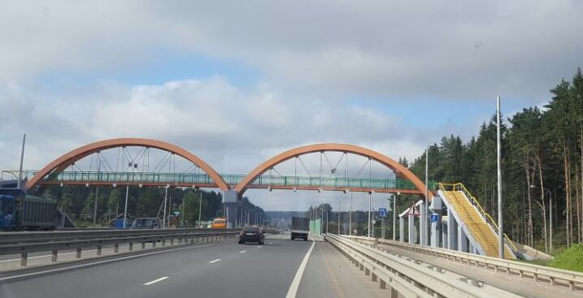
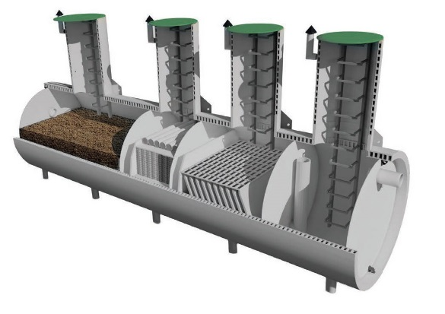
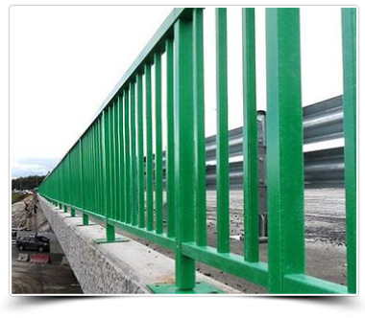
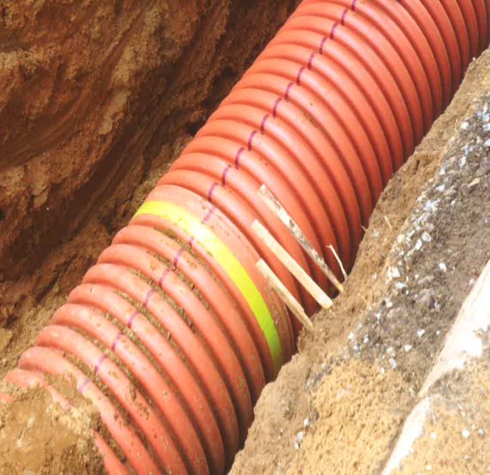
Использование композитных материалов
КОМПОЗИТЫ НА ОСНОВЕ ДЕРЕВО-КЛЕЁНЫХ ЭЛЕМЕНТОВ: два пешеходных перехода на км 129 и км 143 автомобильной дороги М-3 «Украина»
Локальные очистные сооружения (ЛОС) из полимерных композитных материалов
Полимерные гофротрубы для системы водоотвода
Перильные ограждения из стеклопластикового
композиционного материала
Подготовлена
«Программа комплексных испытаний композитов для подтверждения их долговечности»

Slide 11
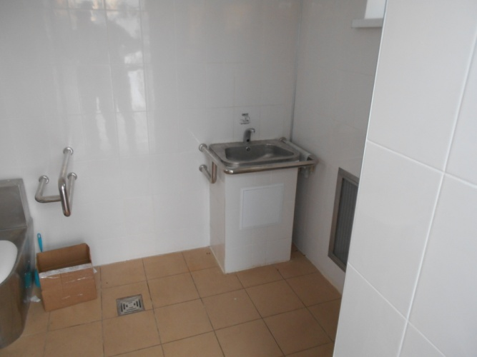
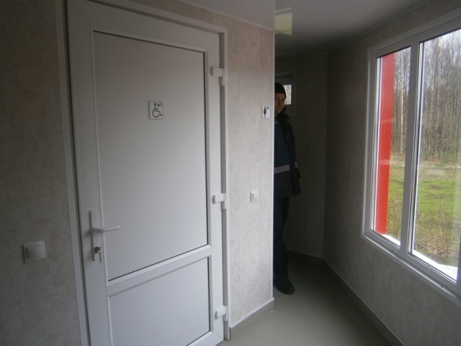
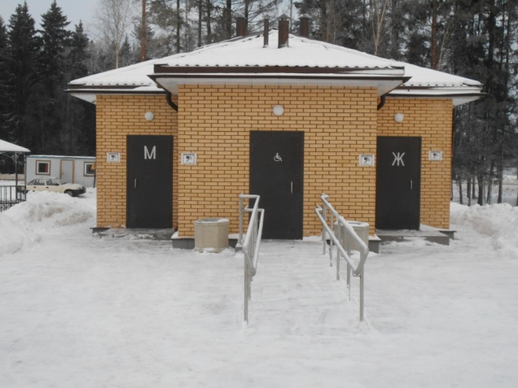
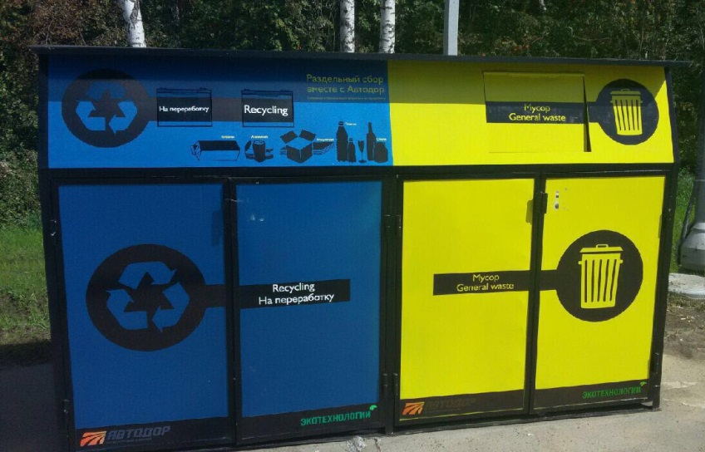
Социальная эффективность
Развитие сети комфортных стационарных общественных туалетов
Для маломобильных групп населения
Раздельный сбор отходов
В рамках пилотного проекта Государственной компании «Автодор» установлены контейнеры для раздельного сбора отходов на автомобильных дорогах М-4 «Дон», М-3 «Украина».
п. 1 г) внести в законодательство Российской Федерации изменения, направленные на стимулирование деятельности по переработке отходов производства и потребления и предусматривающие:
участие малого бизнеса и населения в деятельности по сортировке, переработке отходов, ликвидации объектов накопленного вреда окружающей среде;

Slide 12
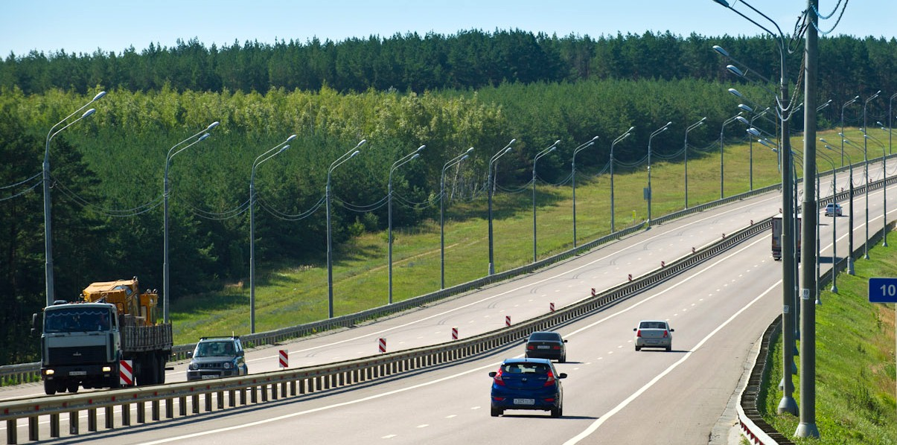
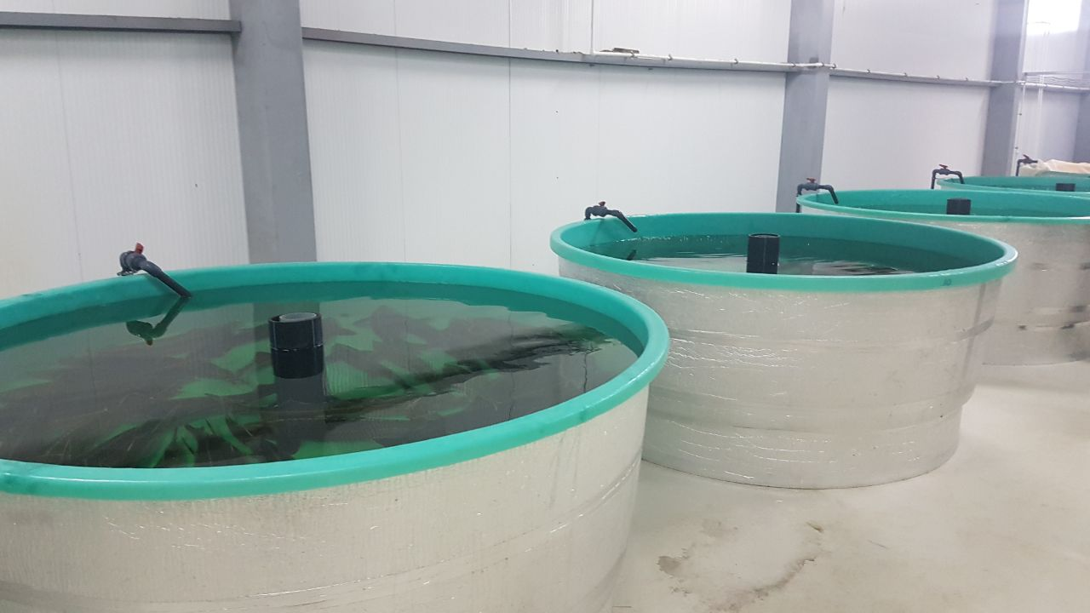
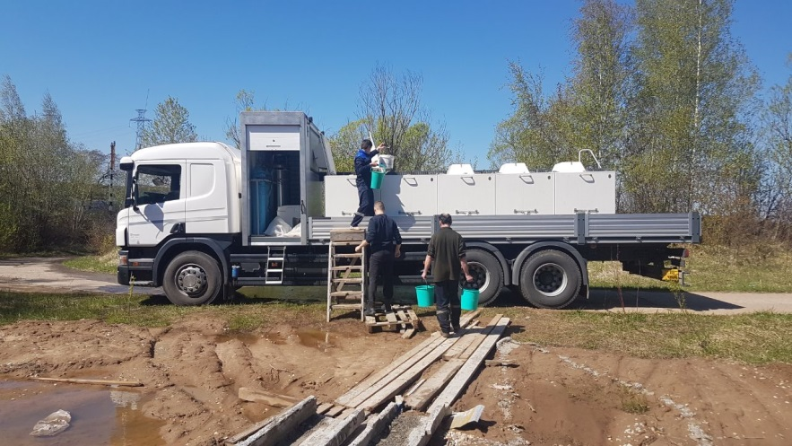
Компенсационные мероприятия
Озеленение придорожной территории, компенсационные посадки
СТО АВТОДОР 7.2-2016 «Устройство защитных насаждений на автомобильных дорогах Государственной компании «Автодор»
Компенсация ущерба нанесенного водным биологическим ресурсам
Более 100 тысяч мальков стерляди общим весом 500 кг выпустили в Иваньковское водохранилище (Тверская область) 17 мая 2017 года

Slide 13
Социальная эффективность
Локальные очистные сооружения и акустические экраны
 |  | Автомобильная дорога
 | ед. измер. | М-1 «Беларусь» | М-3 «Украина» | М-4 «Дон» | М-11 «Москва-Санкт-Петербург» | А-107 «ММК» | Итого
ЛОС, в том числе: | шт. | 25 | 80 | 152 | 43 | - | 300
Очистное сооружение с отстойником и щебёночной загрузкой | шт. | 8 | 41 | 136 | - | - | 185
накопительные очистные сооружения с глубокой очисткой (модульные ЛОС) | шт. | 17 | 16 | 3 | 43 | - | 79
проточные очистные сооружения дождевой канализации | шт. | - |  | 6 | - | - | 6
Локальные очистные сооружения - отстойник закрытого типа | шт. | - | 23 | 7 | - | - | 30
Акустические экраны | м.пог. | 42815 | 6854 | 52394,8 | 3868,5 | - | 105932,3
Акустические экраны :
внедрение деревобетонных конструкции
внедрение композитных конструкций
Локальные очистные сооружения:
- мониторинг эффективности очистных сооружений с разработкой
СТО АВТОДОР

Slide 14
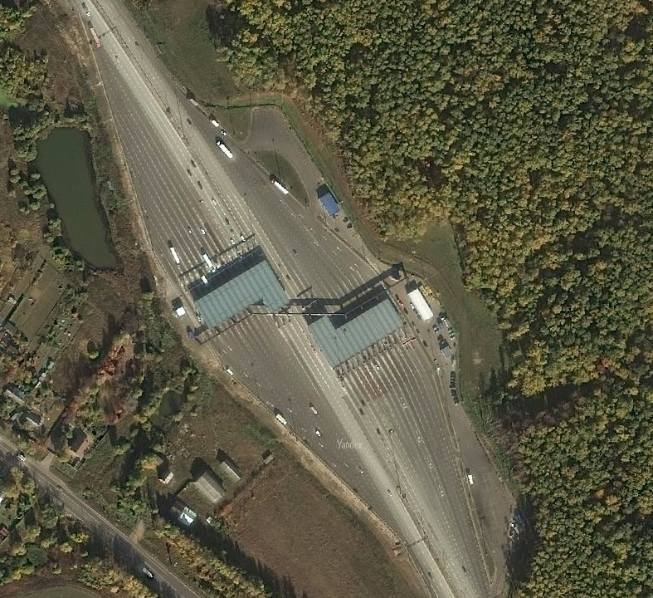
Мониторинг метеорологических параметров и содержания загрязняющих веществ в атмосферном воздухе
Реализуется на км 71 автомобильной дороги М-4 «Дон» (на пункте взимания платы и прилегающих участках дороги)
Запланирован мониторинг:
метеопараметров (температура, относительная влажность, скорость движения воздуха);
концентрации опасных веществ (NOx, СО).
Проект осуществляется совместно с:
ООО «НВК «Космософт»;
АО «Тион умный микроклимат».
Расположение поста экологического мониторинга на ПВП
Применение результатов мониторинга:
оценка соответствия содержания загрязняющих веществ в атмосферном воздухе санитарно-гигиеническим нормативам;
для учета при проектировании пунктов взимания платы (ПВП)
п.2 а) Правительству Российской Федерации подготовить совместно с заинтересованными органами исполнительной власти субъектов Российской Федерации и представить предложения:
а) по разработке нормативов качества окружающей среды с учётом оценки рисков причинения вреда здоровью человека на основе санитарных норм и правил, а также с учётом качества отдельных компонентов природной среды исходя из природного фонового состояния территорий и акваторий;

Slide 15
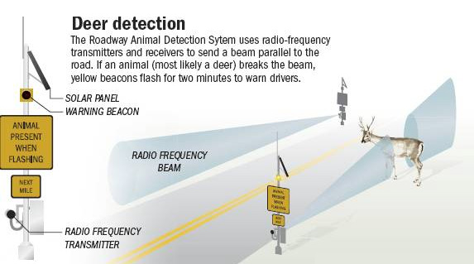
Предотвращение ДТП с участием диких животных
Сведения о ДТП с участием диких животных на участке км 153+875 – км 456+780 а/д М-1 «Беларусь»
Период | Общее количество ДТП с дикими животными | Количество ДТП с дикими животными, в которых погибли или были ранены люди
2012 г. | 52 | 4 (1 человек погиб и 1 ранен)
2013 г. | 70 | 3 (3 человека ранены)
2014 г. | 73 | 6 (3 человека погибли и 5 ранены)
2015 г. | 69 | 9 (11 человек ранены)
2016 г. | 81 | 3 (3 человека ранены)
Итого за 5 лет | 345 | 27 (7 человек погибли 23 ранены)
Комплексные мероприятия по снижению количества ДТП с участием диких животных:
установка защитного ограждения вдоль автомобильной дороги;
установка систем предупреждения о выходе животных на проезжую часть;
использование для организации прохода существующих сооружений;
строительство экодуков.

Slide 16
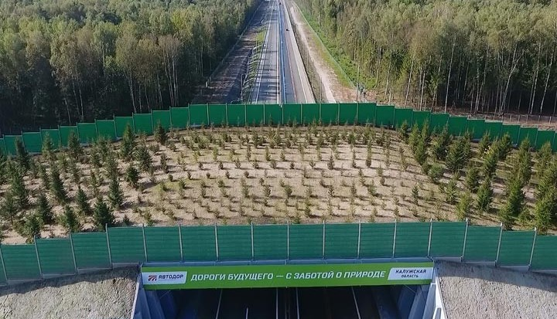
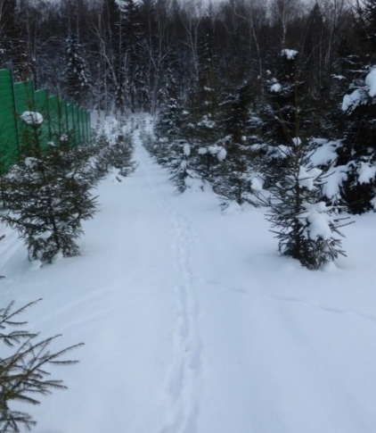
Экодук на км 170 автомобильной дороги М-3 «Украина» в Калужской области
Характеристики:
общая длина экодука - 165,5 м;
длина пролета над дорогой - 33 м,
ширина пролета - 50 м,.
акустические экраны высотой 4 м;
СТО АВТОДОР 7.4-2016 «Требования к экодукам на автомобильных дорогах Государственной компании «Автодор»;
Проект СТО АВТОДОР «Требования к системе мониторинга эффективности экодуков на автомобильных дорогах;
Проект ГОСТ Дороги автомобильные общего пользования. Экодуки. Общие требования. Правила размещения.
 |  | Периодичность маршрутных обследований
Виды животных обитающих на прилегающей территории | Количество животных на прилегающей территории | 12.16 | 01.17 | 02.17 |  | 03.17 |  | 05.17
Лось | 191 | x | x | x | x | x | x | v
Косуля | 143 | x | x | x | x | x | x | v
Кабан | 425 | x | x | x | x | x | x | v
Лисица | 434 | v | v | v | v | v | v | v
Заяц-беляк | 1075 | v | x | v | x | x | x | v
Заяц-русак | 158 | x | x | x | x | x | x | x
Белка | 3320 | x | x | x | x | x | x | x
Горностай | 127 | x | x | x | x | x | x | x
Куница | 176 | x | x | x | x | x | x | x
Хорь | 11 | x | x | x | x | x | x | x

Slide 17
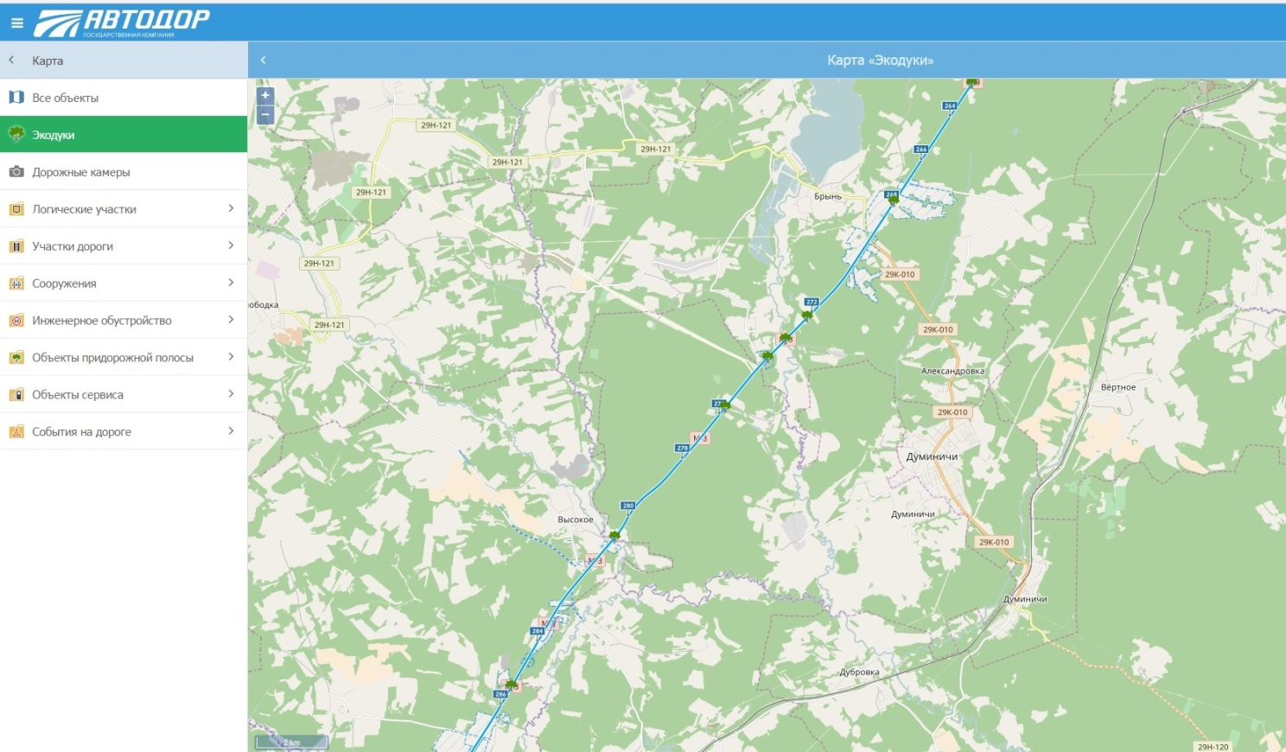
Карта экодуков на сети автомобильных дорог Государственной компании «Автодор»
ЗАДАЧА – МОНИТОРИНГ ЭФФЕКТИВНОСТИ ЭКОДУКОВ
карта расположения экодуков (включая существующие сооружения пригодные для пересечения автомобильной дороги дикими животными);
указание типа экодука, характеристика сооружения;
указание целевых видов животных, расположение путей миграции.
п. 1 в) определение понятия «экологическая информация», порядка доступа к ней и отнесение такой информации к общедоступной информации, размещаемой государственными органами и органами местного самоуправления в информационно-телекоммуникационной сети Интернет в форме открытых данных.

Slide 18
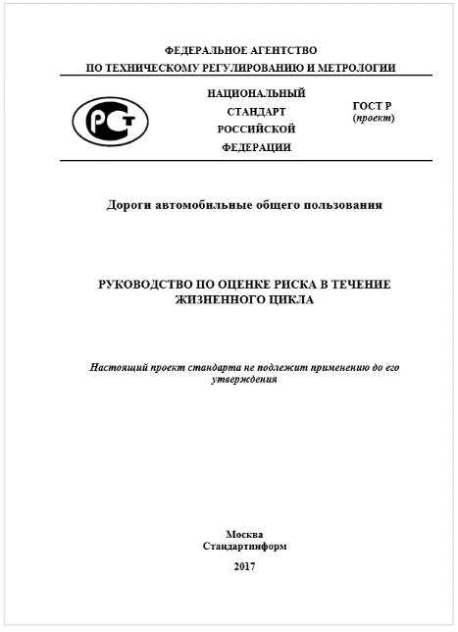
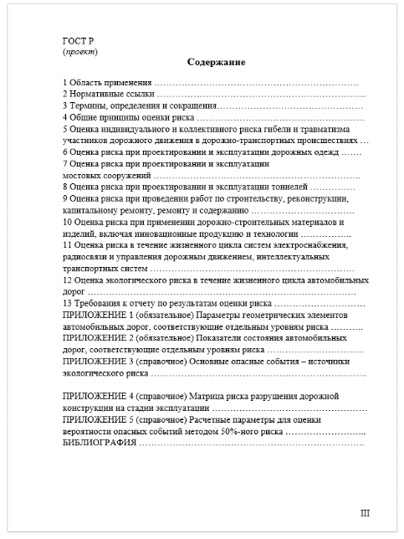
Решение отраслевых задач
План мероприятий Государственной компании «Автодор» по проведению в 2017 году Года экологии (приказ от 23.12.16 № 307)
Основные направления:
- улучшение экологического состояния объектов Государственной компании и прилегающих к ним территорий;
- совершенствование нормативной правовой и нормативно-технической базы;
- конкурсы, конференции, выставки, экологические акции;
- сотрудничество с образовательными организациями;
- информационное обеспечение в сфере экологической безопасности.
Проект ГОСТ Р Дороги автомобильные общего пользования. Руководство по оценке риска в течение жизненного цикла
Методические основы принятия решений по установлению допустимого риска опасных событий, в том числе экологического риска, при проектировании, строительстве и эксплуатации автомобильных дорог.

Slide 19
Спасибо за внимание!

